Slide 1
建筑企业异地施工个人所得税核定征收专题解答
林久时老师

Slide 2
铁丝听过的课
只要你在会计学堂官网搜索“建筑”或者“林久时”就会找到很多铁蛋老师的课，很多课值得一听！
《建筑工程成本核算》已完结
《建筑企业会计核算实操》已完结
《建筑施工财税300问》已完结
《建筑财税风险与纳税筹划》随时可能再更新
《建筑企业合同控税》随时可能再更新
《建筑企业增值税管理与会计核算》随时有可能更新
《建筑企业最受关注的财税问题解答》随时有可能更新

Slide 3
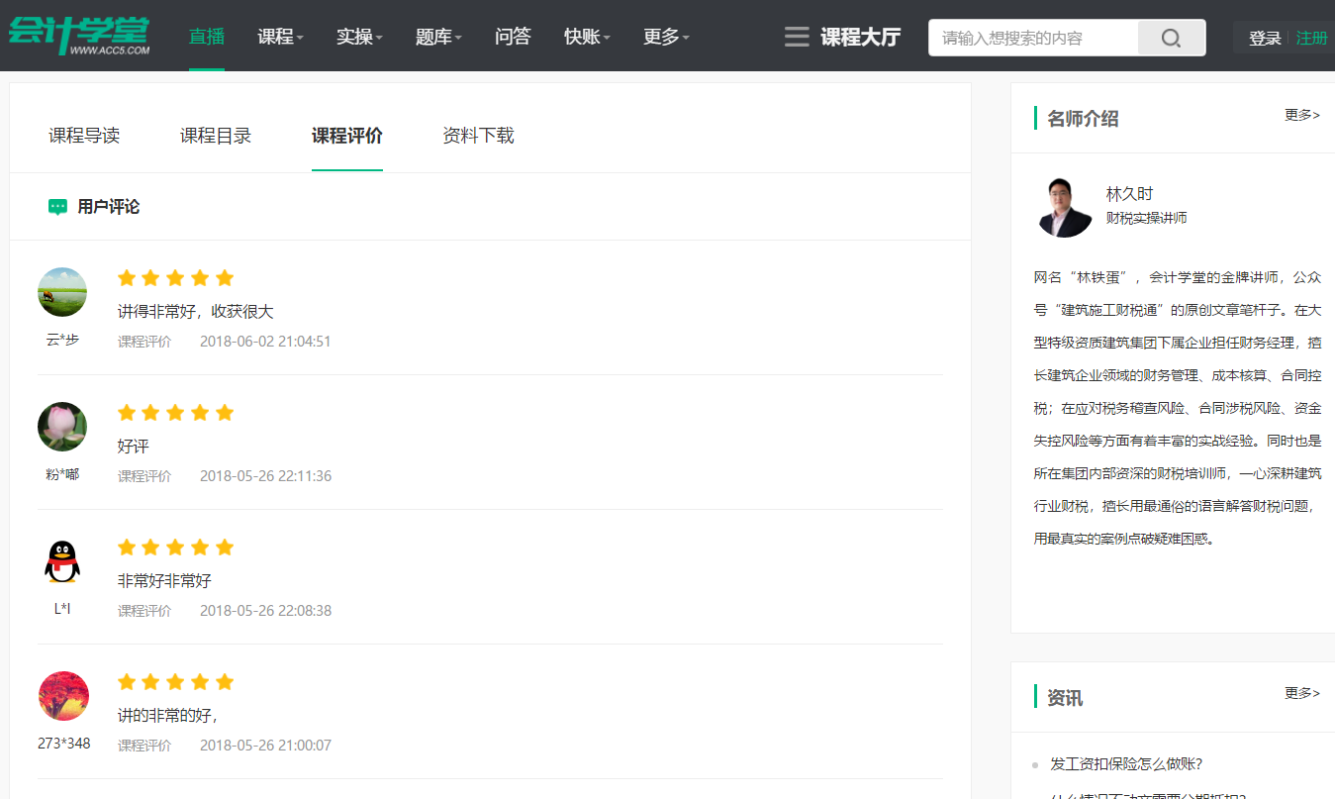
你们认真学习，学到技能，就是对我最大的认可！

Slide 4
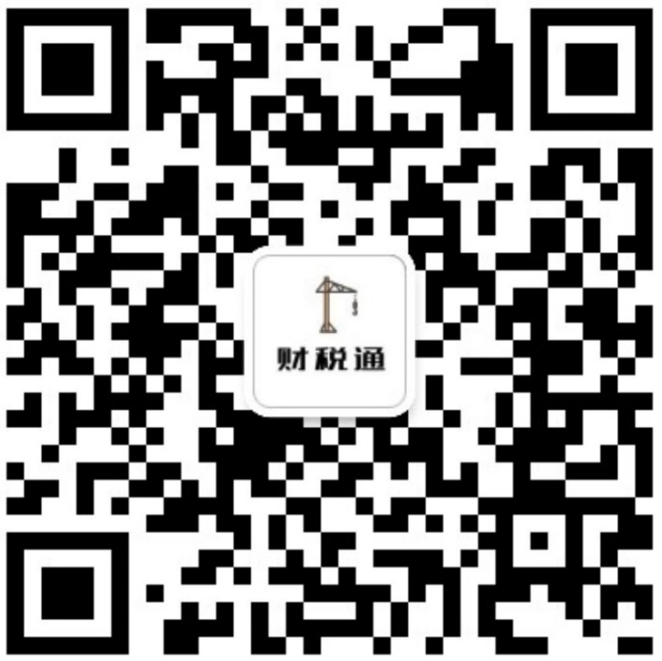
如果你是第一次听课，请记住我的艺名“林铁蛋”
这是一个建筑施工财税干货分享平台
微信公众号是：cstjzsg
在“建筑施工财税通”写文章和千聊直播讲课时，我叫“林铁蛋”

Slide 5
异地施工被核定征收个人所得税的文件依据
关于建安企业异地提供建筑服务被核定征收个人所得税的情况十分普遍，到底该不该被核定，怎样才能被核定，主要其实国家税务总局颁布过两个文件分别是1996年第127号公告和2015年第52号公告。国税发1996年127号公告《建筑安装业个人所得税征收管理暂行办法》的部分条款已经失效，目前结合2015年52号公告有关条款执行。

Slide 6
国税发1996年127号公告《建筑安装业个人所得税征收管理暂行办法》
各省、自治区、直辖市和计划单列市地方税务局：
为了加强对高收入行业和个人的税收征管，我局制定了《建筑安装业个人所得税征收管理暂行办法》，现印发给你们，请你们结合本地实际，认真贯彻执行。
建筑安装业个人所得税征收管理暂行办法
第一条 为了加强对建筑安装业个人所得税的征收管理，根据《中华人民共和国个人所得税法》及其实施条例、《中华人民共和国征收管理法》及其实施细则和其他有关法律、行政法规的规定制定本办法。
第二条 本办法所称建筑安装业，包括建筑、安装、修缮、装饰及其他工程作业。从事建筑安装业的工程承包人、个体户及其他个人为个人所得税的纳税义务人。其从事建筑安装业取得的所得，应依法缴纳个人所得税。
第三条 承包建筑安装业各项工程作业的承包人取得的所得，应区别不同情况计征个人所得税：经营成果归承包人个人所有的所得，或按照承包合同，（协议）规定、将一部分经营成果留归承包人个人的所得，按对企事业单位的承包经营、承租经营所得项目征税；以其他分配方式取得的所得，按工资、薪金所得项目征税。
从事建筑安装业的个体工商户和未领取营业执照承揽建筑安装业工程作业的建筑安装队和个人，以及建筑安装企业实行个人承包后工商登记改变为个体经济性质的，其从事建筑安装业取得的收入应依照个体工商户的生产、经营所得项目计征个人所得税。

Slide 7
国税发1996年127号公告《建筑安装业个人所得税征收管理暂行办法》
从事建筑安装工程作业的其他人员取得的所得，分别按照工资、薪金所得项目和劳务报酬所得项目计征个人所得税。
第四条 从事建筑安装业的单位和个人，应依法办理税务登记。在异地从事建筑安装业的单位和个人，必须自工程开工之日前三日内，持营业执照、外出经营活动税收管理证明、城建部门批准开工的文件和工程承包合同（协议）、开户银行帐号以及主管税务机关要求提供的其他资料向主管税务机关办理有关登记手续。
第五条 对未领取营业执照承揽建筑安装业工程作业的单位和个人，主管税务机关可以根据其工程规模，责令其缴纳一定数额的纳税保证金。在规定的期限内结清税款后，退还纳税保证金；逾期未结清税款的，以纳税保证金抵缴应纳税款和滞纳金。
第六条 从事建筑安装业的单位和个人应设置会计帐簿，健全财务制度，准确、完整地进行会计核算。对未设立会计帐簿，或者不能准确、完整地进行会计核算的单位和个人，主管税务机关可根据其工程规模、工程承包合同（协议）价款和工程完工进度等情况，核定其应纳税所得额或应纳税额，据以征税。具体核定办法由县以上（含县级）税务机关制定。

Slide 8
国税发1996年127号公告《建筑安装业个人所得税征收管理暂行办法》
第七条 从事建筑安装业工程作业的单位和个人应按照主管税务机关的规定，购领、填开和保管建筑安装业专用发票或许可使用的其他发票。
第八条 建筑安装业的个人所得税，由扣缴义务人代扣代缴和纳税人自行申报缴纳。
第九条、承揽建筑安装工业工程作业的单位和个人是个人所得税的代扣代缴义务人，应在向个人支付收入时依法代扣代缴其应纳的个人所得税。
第十条 没有扣缴义务人的和扣缴义务人未按规定代扣代缴税款的，纳税人应自行向主管税务机关申报纳税。
第十一条 在异地从事建筑安装业工程作业的单位，应在工程作业所在地扣缴个人所得税。但所得在单位所在地分配，并能向主管税务机关提供完整、准确的会计帐簿和核算凭证的，经主管税务机关核准后，可回单位所在地扣缴个人所得税。
根据2015.07.20 国家税务总局公告2015年第52号《国家税务总局关于建筑安装业跨省异地工程作业人员个人所得税征收管理问题的公告》本条自2015年9月1日起废止。

Slide 9
国税发1996年127号公告《建筑安装业个人所得税征收管理暂行办法》
第十二条 本办法第三条第一款、第二款涉及的纳税人和扣缴义务人应按每月工程完工量预缴、预扣个人所得税，按年结算。一项工程跨年度作业的，应按各年所得预缴、预扣税款，并在工程完工后按各年度工程完工量分摊所得并结算税款。
第十三条 扣缴义务人
每月所扣的税款，自行申报纳税人每月应纳的税款，应当在次月七日内缴入国库，并向主管税务机关报送扣缴个人所得税报告表或纳税申报表以及税务机关要求报送的其他资料。
第十四条 对扣缴义务人按照所扣缴的税款，付给2％的手续费。
第十五条 建筑安装业单位所在地务机关和工程作业所在地税务机关双方可以协商有关个人所得税代扣代缴和征收的具体操作办法，都有权对建筑安装业单位和个人依法进行税收检查，并有权依法处理其违反税收规定的行为。但一方已经处理的，另一方不得重复处理。

Slide 10
国税发1996年127号公告《建筑安装业个人所得税征收管理暂行办法》
第十六条 纳税义务人和扣缴义务人违反本办法规定的，主管税务机关应按《税收征收管理法》、《个人所得税代扣代缴暂行办法》、《个人所得税自行申报纳税暂行办法》以及有关法律、行政法规的规定予以处罚，触犯刑律的，移送司法机关处理。
根据2016.05.29 国家税务总局令第40号《国家税务总局关于公布全文废止和部分条款废止的税务部门规章目录的决定》本文第十六条自2016年5月29日起废止。
第十七条 本办法所称主管税务机关，是指建筑安装业工程作业所在地地方税务局（分局、所）。
第十八条 各省、自治区、直辖市地方税务局可根据本办法规定的原则，结合本地实际制定具体的征管办法，并报国家税务总局备案。
第十九条 本办法未尽事宜，按照《中华人民共和国个人所得税法》及其实施条例、《中华人民共和国税收征收管理法》及其实施细则以及其他有关的法律、行政法规的规定执行。
第二十条 本办法由国家税务总局负责解释。
第二十一条 本办法从1996年1月1日起执行。

Slide 11
国税发2015年第52号公告关于建筑安装业跨省异地工程作业人员个人所得税征收管理问题的公告
为规范和加强建筑安装业跨省（自治区、直辖市和计划单列市，下同）异地工程作业人员个人所得税征收管理，根据《中华人民共和国个人所得税法》等相关法律法规规定，现就有关问题公告如下：
一、总承包企业、分承包企业派驻跨省异地工程项目的管理人员、技术人员和其他工作人员在异地工作期间的工资、薪金所得个人所得税，由总承包企业、分承包企业依法代扣代缴并向工程作业所在地税务机关申报缴纳。
总承包企业和分承包企业通过劳务派遣公司聘用劳务人员跨省异地工作期间的工资、薪金所得个人所得税，由劳务派遣公司依法代扣代缴并向工程作业所在地税务机关申报缴纳。
二、跨省异地施工单位应就其所支付的工程作业人员工资、薪金所得，向工程作业所在地税务机关办理全员全额扣缴明细申报。凡实行全员全额扣缴明细申报的，工程作业所在地税务机关不得核定征收个人所得税。

Slide 12
国税发2015年第52号公告关于建筑安装业跨省异地工程作业人员个人所得税征收管理问题的公告
三、总承包企业、分承包企业和劳务派遣公司机构所在地税务机关需要掌握异地工程作业人员工资、薪金所得个人所得税缴纳情况的，工程作业所在地税务机关应及时提供。总承包企业、分承包企业和劳务派遣公司机构所在地税务机关不得对异地工程作业人员已纳税工资、薪金所得重复征税。两地税务机关应加强沟通协调，切实维护纳税人权益。
四、建筑安装业省内异地施工作业人员个人所得税征收管理参照本公告执行。
五、本公告自2015年9月1日起施行。《国家税务总局关于印发<建筑安装业个人所得税征收管理暂行办法>的通知》（国税发〔1996〕127号）第十一条规定同时废止。

Slide 13
国税发2015年第52号公告关于建筑安装业跨省异地工程作业人员个人所得税征收管理问题的公告
以上文件要点：
（1）建筑企业跨省提供建筑服务，相关管理人员的个税要在项目所在地缴纳；
（2）如果是全员申报代扣代缴的建筑企业，要在项目所在地办理代扣代缴申报手续，项目所在地的税务机关不得核定征收；
（3）在异地申报缴纳了的人员个税，机构所在地税务机关不得重复征收。

Slide 14
国税发2015年第52号公告关于建筑安装业跨省异地工程作业人员个人所得税征收管理问题的公告
实际情况：
（1）很多建筑企业、劳务分包企业的工人工资没有申报个税，在异地施工被税务机关核定征收；
（2）虽然该企业是全员申报代扣代缴，但是在项目所在没有办理有关管理人员的个税申报手续而被核定征收；
（3）本该在项目地申报代扣代缴个税的，却被项目所在地核定征收了个税，出现了机构所在地的税务机关不允许这部分被核定个税在机构所在地免除，要求按照应付职工薪酬正常申报缴纳个税。

Slide 15
国税发2015年第52号公告关于建筑安装业跨省异地工程作业人员个人所得税征收管理问题的公告
根据《国家税务总局关于印发<建筑安装业个人所得税征收管理暂行办法>的通知》（国税发〔1996〕127号）的规定，未设立会计账簿，或者不能准确、完整地进行会计核算的单位和个人，主管税务机关可根据其工程规模、工程承包合同（协议）价款和工程完工进度等情况，核定其应纳税所得额或应纳税额，据以征税。具体核定办法由县以上（含县级）税务机关制定。
各个地区市、县一级的地方税务机关颁布很多有关具体政策，对异地施工进行了省内企业与省外企业的区分，核定征收的征收率也不一致，最低的为0.4%，最高的为2%，甚至同同一省市、自治区不同地级市核定的征收率都不一样，适用的税目也不一样。政策执行不一给建筑企业带来很多不便之处。接下来列举几个省市关于建安企业异地施工个税核定征收的有关规定：

Slide 16
重庆
重庆：重庆市地方税务局印发的渝地税发〔2007〕222号《重庆市建筑安装业个人所得税征收管理暂行办法》的通知中明确：从事建筑安装业的单位和个人应设置账簿、健全财务制度，准确、完整地进行会计核算。对未设立会计账簿，或者不能准确、完整地进行会计核算的单位和个人，主管税务机关可根据其工程规模、工程承包合同（协议）价款和工程完工进度等情况，按工程收入核定征收个人所得税，征收率为1%。

Slide 17
浙江
浙江：浙江省地方税务局发的浙地税函〔2010〕244号关于加强建筑安装业个人所得税征管有关问题的通知中明确：对从事建筑安装业务的单位和个人，凡具有下列情形之一的，主管地税机关有权核定征收个人所得税。
（一）依照法律、行政法规的规定可以不设置账簿的；
（二）依照法律、行政法规的规定应当设置账簿但未设置的；
（三）擅自销毁账簿或者拒不提供纳税资料的；
（四）虽设置账簿，但账目混乱或者成本资料、收入凭证、费用凭证残缺不全，难以查账的；
（五）发生纳税义务，未按照规定的期限办理纳税申报，经税务机关责令限期申报，逾期仍不申报的；
（六）纳税人申报的计税依据明显偏低，又无正当理由的。
核定征收个人所得税的税款，按照实际经营收入乘以一定的征收率计算确定，具体征收率由各市、县地方税务局根据当地实际情况自行确定，但不得低于0.5%。

Slide 18
江苏
江苏：江苏省地方税务局颁发了苏地税规〔2015〕5号关于调整建筑安装业个人所得税核定征收比例的公告，明确规定：建筑安装业个人所得税采取按照工程价款的一定比例核定征收税款办法的，核定征收的比例为工程价款的4‰。
江苏地税没有更细致的文件，江苏各地市、县散见有关具体落实文件。

Slide 19
江西
江西：江西省地方税务局发布公告2016年第4号关于建筑安装工程项目征收个人所得税的问题 ：
（一）从事建筑安装工程作业的单位和个人是个人所得税的扣缴义务人，应在向个人支付收入时依法代扣代缴其应纳的个人所得税，并向工程作业所在地的主管地税机关进行全员全额明细申报。
（二）施工企业承揽工程项目有以下情形之一的，工程作业所在地的主管地税机关可按项目经营收入的1%预征个人所得税：
1.企业未依照国家有关规定设置账簿的；
2.企业虽设置账簿，但账目混乱或者成本资料、收入凭证、费用凭证残缺不全，难以查账的； （企业所得税是核定征收的，基本就得核定）
3.企业未按照规定的期限办理扣缴纳税申报（全员全额明细申报），经地方税务机关责令限期申报，逾期仍不申报的。（查账征收，各类都珍贵，没按要求在工程地申报缴纳个税）

Slide 20
广东
广东：广东省地方税务局2017年第2号公告关于统一全省异地施工建筑安装企业作业人员个人所得税核定征收比例的公告中明确规定：跨省（自治区、直辖市和计划单列市）在广东省范围内从事建筑安装的异地施工企业及广东省内跨市从事建筑安装的异地施工企业，符合核定征收条件的，其作业人员个人所得税由工程所在地主管税务机关统一按工程造价的4‰核定征收。
按照国家税务总局文件要求，各地区根据各地情况确定了核定征收办法，目前潮州、汕尾两市对异地施工建筑安装企业作业人员核定征收比例为5‰，其他各市（不含深圳）为4‰，区域间存在税负差异。为充分发挥税收职能作用，贯彻税收公平原则，我局制发了《公告》，自2017年10月1日起，将广东省（不含深圳，下同）异地施工建筑安装企业作业人员个人所得税核定征收比例统一确定为4‰。

Slide 21
部分地区异地施工个税核定征收率及税目
一个建筑企业在不同省市承揽工程，面对的个人所得税核定收率有可能完全不一样，高低不等。大部分地级市都制定了更加具体的核定规范，但是从全国层面看还是有些“乱”，针对同一个建筑业务不同地区适用得得税务也不一样，有些是按照“企事业承包经营所得”征收，有些是按照“工资薪金所得”征收。现将部分地区建筑企业异地施工被核定征收个人所得税的征收率和适用税目做一个汇总：

Slide 22
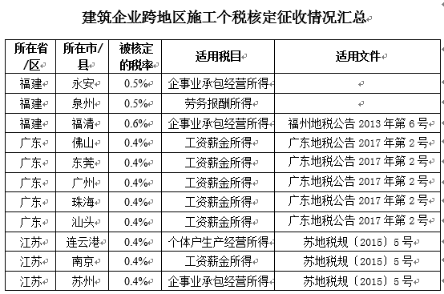
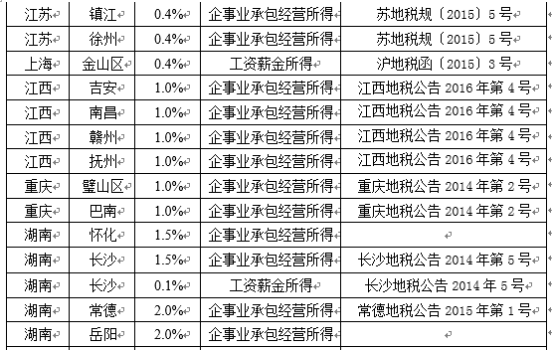
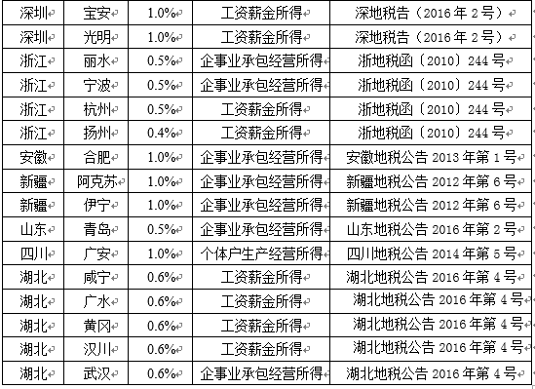
部分地区异地施工个税核定征收率及税目

Slide 23
部分地区异地施工个税核定征收率及税目
根据各地朋友反馈，异地施工被核定征收个税的主要为：（1）建筑劳务分包公司，没有对全员工资薪金、劳务报酬代扣代缴个税，特别是农民工工资。（2）没有设置会计账簿，核算不健全的建筑施工企业。（3）设立了会计账簿，会计核算健全，但未按要求将工程项目相关人员在项目所在地进行个税申报。（4）工程所在地税务机关，不分青红皂白就是要核定征收，颇有“此山是我开，此树是我栽，要想从这过，留下买路财”的意思。

Slide 24
大连，你是好样的！
此前，大连市地方税务局颁发了2016年第11号关于取消建筑企业工资薪金个人所得税核定征收的公告
自2017年2月1日起，建筑企业工资薪金个人所得税一律实行查账征收，按企业收入附征工资薪金所得个人所得税的办法不再执行。换句话说就是取消核定征收了。异地施工个税核定问题在国、地税合并后，有可能会逐步趋于统一，说不定新政策将有可能在合并后重新发布，铁蛋希望不再核定征收异地施工个人所得税统一申报缴纳，甚至异地不再征收异地施工个人所得税，统一由机构所在地机关征收。

Slide 25
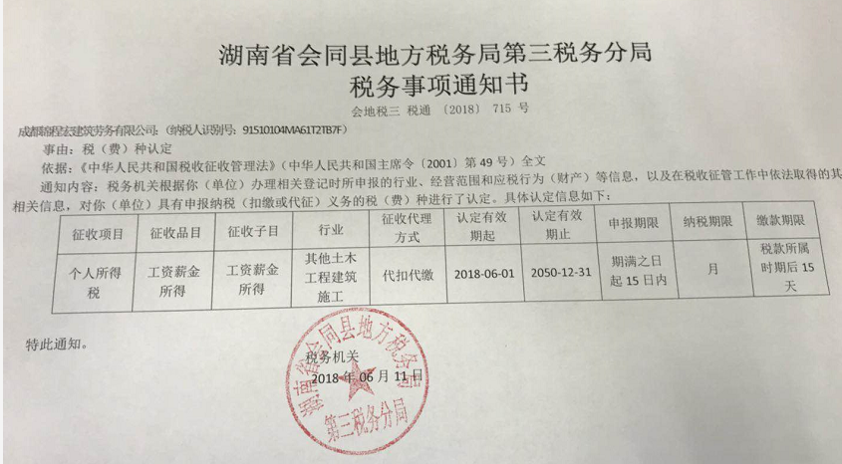
一个良好的开始

